Slide 1
Bài 7
Dụng cụ và vật liệu làm thủ công (Tiết 1)

Slide 2
Khởi động
Trò chơi : Đố bạn

Slide 3
Đầu đuôi vuông vắn như nhau Thân chia nhiều đốt rất mau rất đều
Như cái kẹo nhỏ Chữ hỏng xóa ngay Học trò ngày nay Vẫn dùng đến nó
Thước kẻ
Cục tẩy
Cây suôn đuồn đuột
Trong ruột đen thui
Con nít lui cui
Dẫm đầu đè xuống
Thân thì liền với hai chân
Khi làm chân nghỉ, chân quay mới kỳ
Bút chì
Cái Com pa

Slide 4
Khám phá

Slide 5
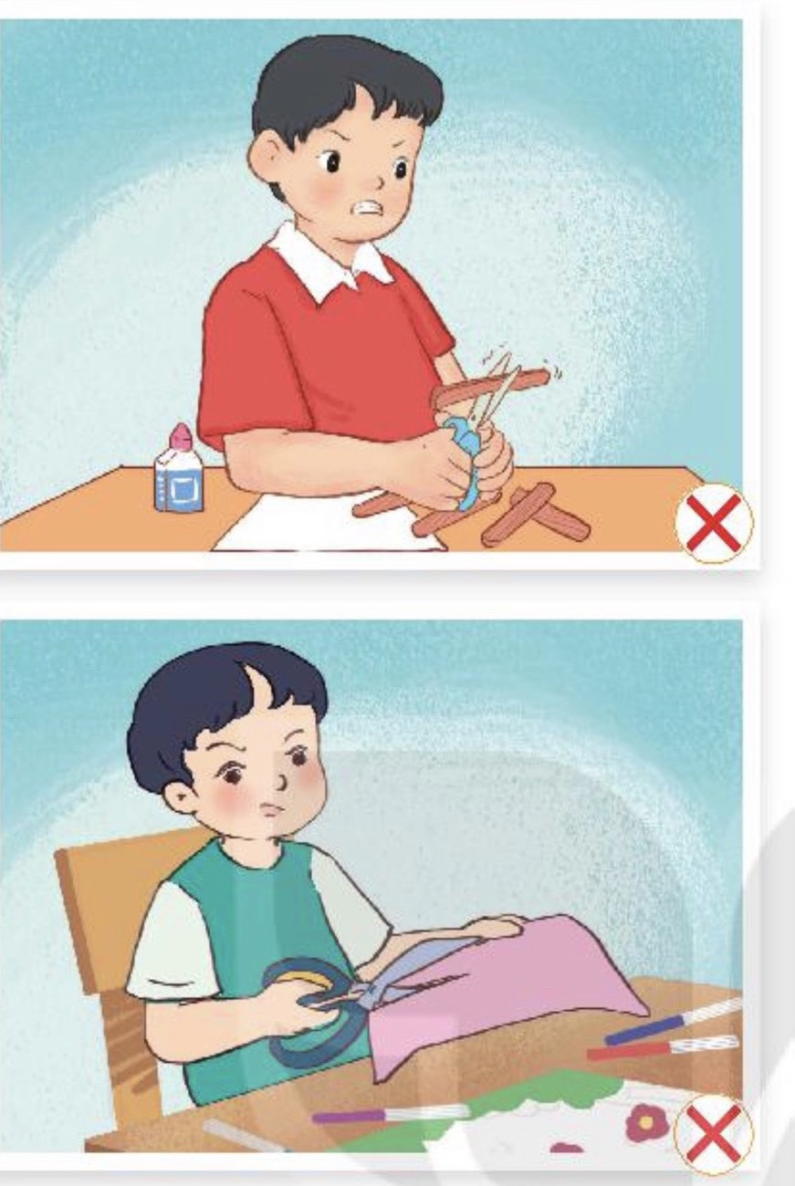
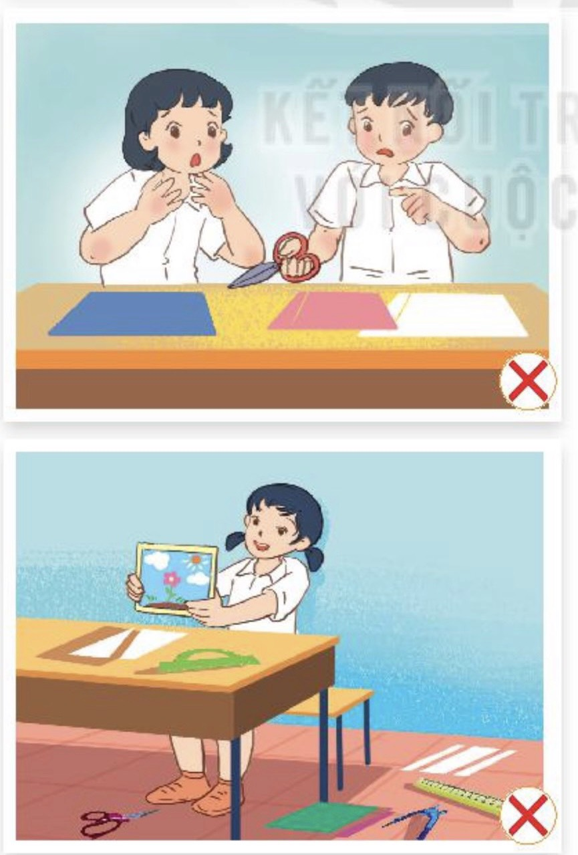
Em hãy cùng bạn thảo luận về ảnh hưởng của việc sử dụng dụng cụ mất an toàn trong các tình huống sau :

Slide 6
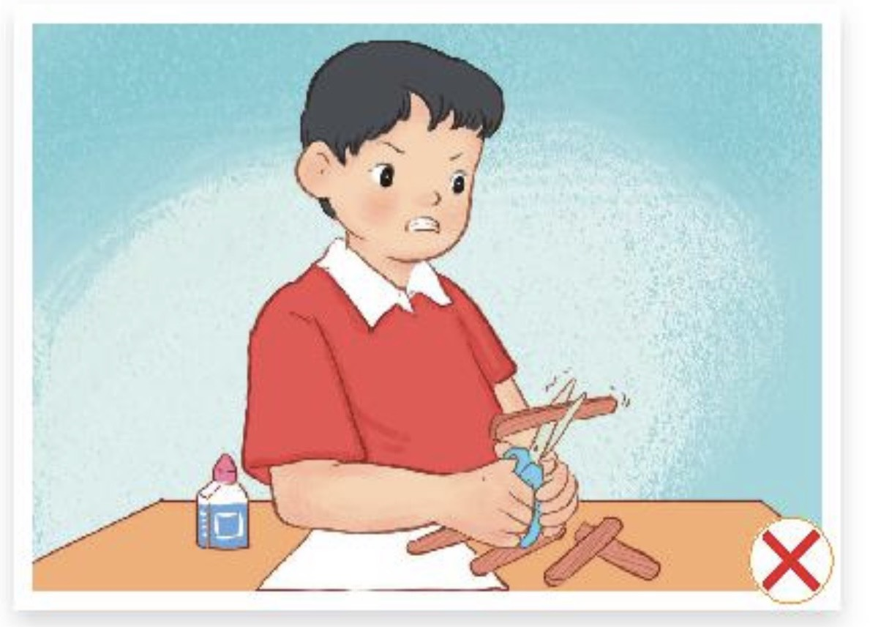
Dùng dụng cụ không phù hợp với vật liệu

Slide 7
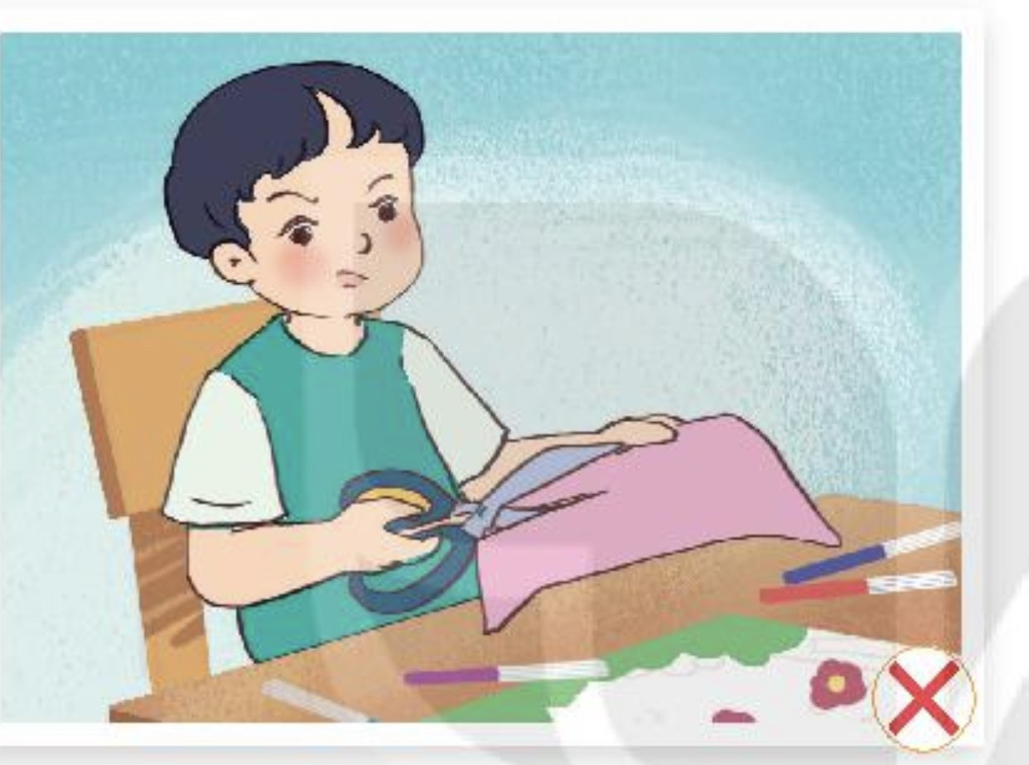
Chọn dụng cụ quá to so với tay cầm

Slide 8
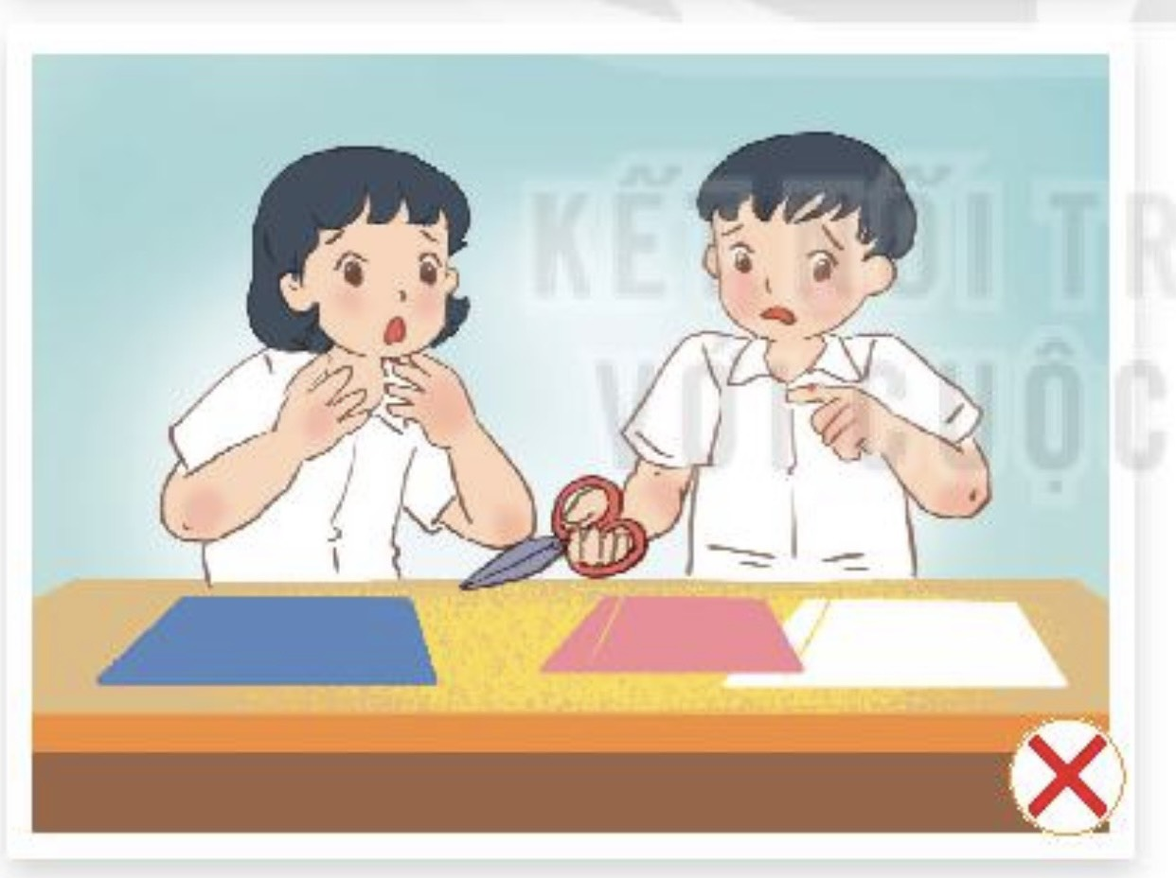
Không tập trung khi sử dụng dụng cụ

Slide 9
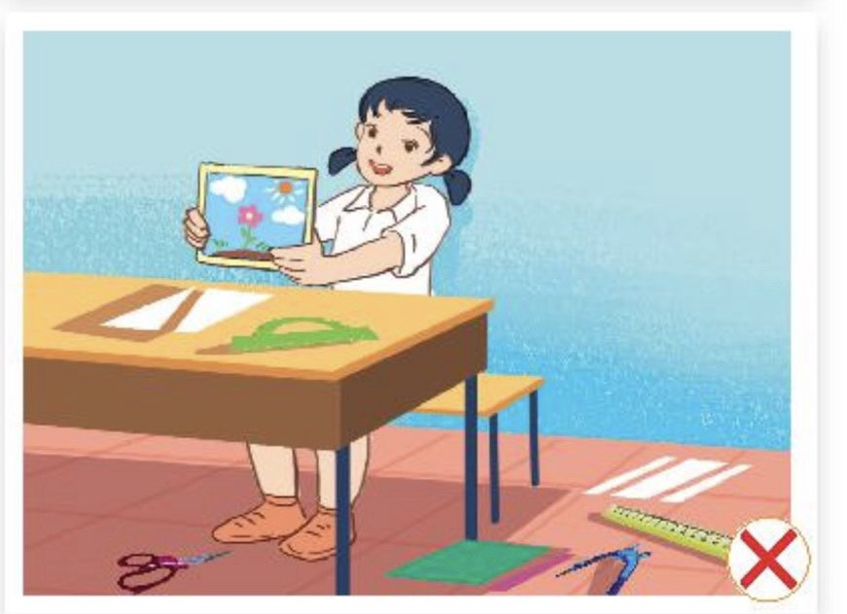
Không cất gọn dụng cụ sau khi dùng xong

Slide 10
Dùng dụng cụ phù hợp với vật liệu
Lưu ý
Chọn dụng cụ phù hợp với tay cầm
Tập trung khi sử dụng dụng cụ
Cất gọn dụng cụ sau khi dùng xong

Slide 11
Thực hành
Em hãy sử dụng com pa, kéo, hồ dán và giấy thủ công để cắt, dán hình tròn

Slide 12
Vật liệu và dụng cụ
Com pa
Kéo
Hồ dán
Giấy thủ công

Slide 13
Chọn com pa có đầu kim không quá sắc nhọn
Khi sử dụng com pa cần tập trung và cẩn thận
Cất gọn com pa, kéo sau khi sử dụng
Lưu ý
Khi sử dụng kéo không đùa nghịch
Bôi hồ dán vừa đủ lên bề mặt dán.
Đậy nắp lọ hồ dán khi không sử dụng

Slide 14
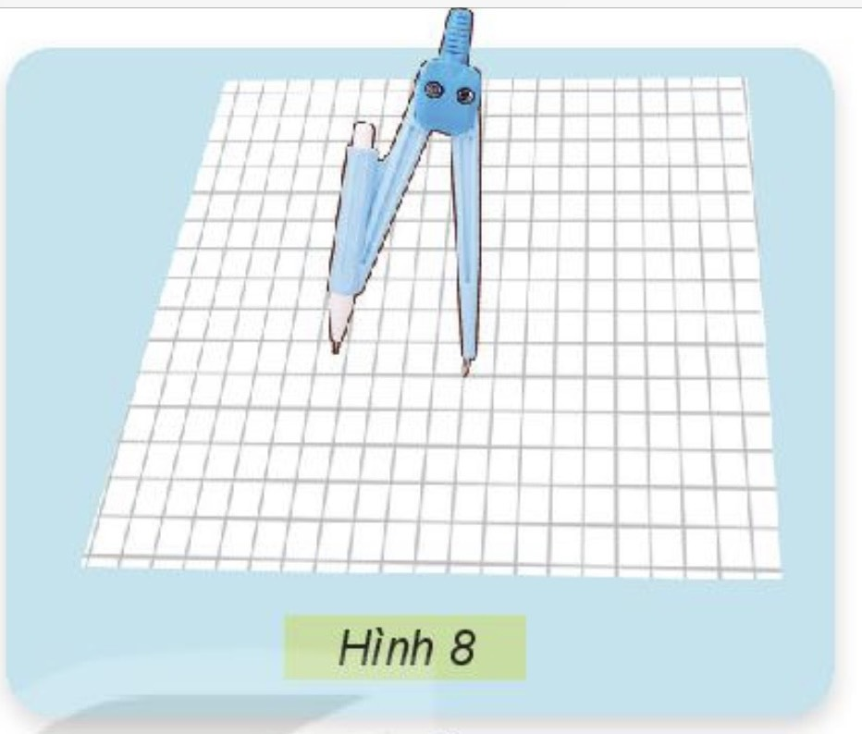
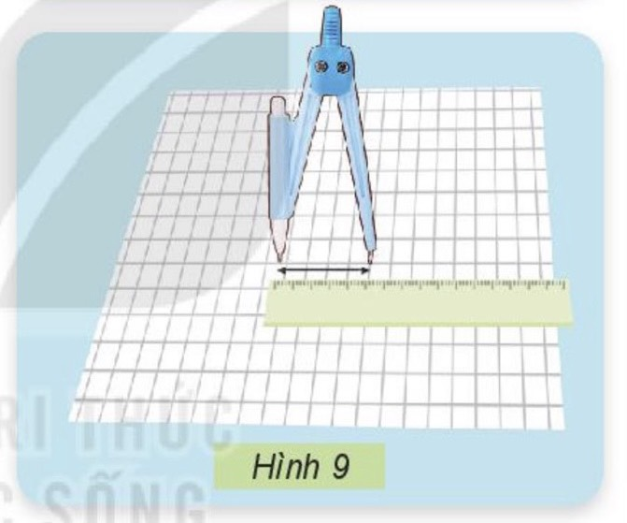
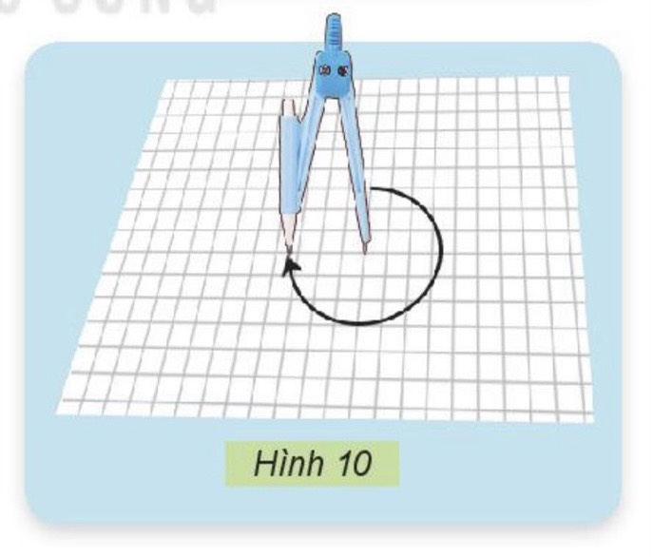
Bước 1: Vẽ đường tròn
Xác định tâm của hình tròn và đặt kim com pa
Lựa chọn độ dài bán kính của hình tròn
Quay com pa để vẽ đường tròn

Slide 15
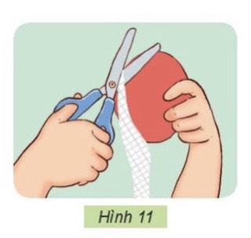
Bước 2: Cắt hình tròn
- Cầm kéo đúng cách
- Cắt theo đường tròn vừa vẽ
- Mắt luôn nhìn kéo để cắt cho chính xác

Slide 16
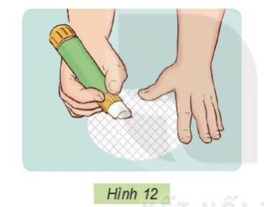
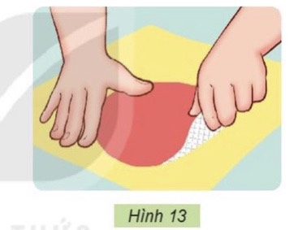
Bước 3: Dán hình tròn
Bôi hồ dán lên mặt sau của hình tròn
Dán hình tròn lên trên giấy thủ công khác màu

Slide 17
Trưng bày sản phẩm

Slide 18
Dùng dụng cụ phù hợp với vật liệu
Chọn dụng cụ vừa với tay cầm, hạn chế có đầu sắc, nhọn
Ghi nhớ
Tập trung khi sử dụng dụng cụ, không đùa nghịch để tránh bị thương
Cất gọn dụng cụ vào hộp hoặc bao đựng và để ở nơi an toàn khi không sử dụng

Slide 19
Vận dụng
Em hãy lựa chọn một số vật liệu và dụng cụ phù hợp để tạo ra sản phẩm thủ công mà em thích

Slide 20
Xin cảm ơn

